Slide 1
Chistes de Humor 3
Fotografía Recopilada de Internet
Creación y Diseño:
V I C E N T E G A R C Í A
Automático

Slide 2
CHISTES DE HUMOR 3
La risa es el mejor remedio para levantar los ánimos y curarse de muchos padecimientos; por eso durante tantos años, grandes y pequeños hemos caído rendidos a los pies de los chistes, esas historias perfectas para animar cualquier velada y hacer reír a los demás.
En esta presentación de chistes también he decidido ponerle en formato manual, es decir, para pasar de una diapositiva a otra es necesario pulsar el ratón. Es posible que de esta forma se puedan leer todos los chistes y cada cual que se tome el tiempo que quiera.

Slide 3
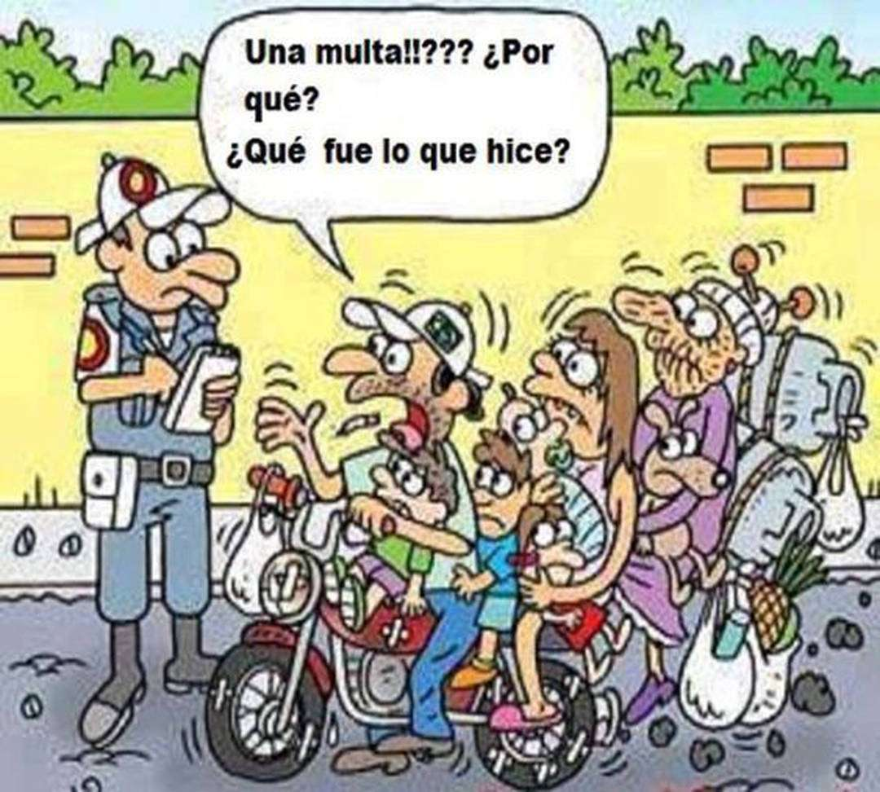
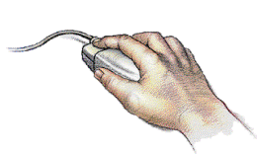

Slide 4


Slide 5
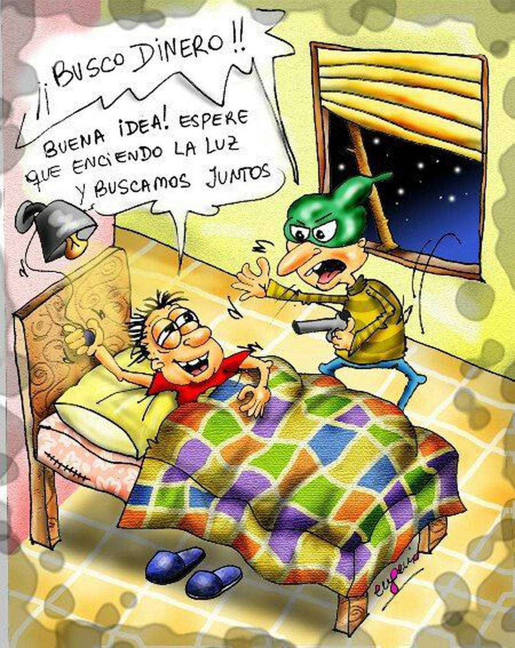

Slide 6
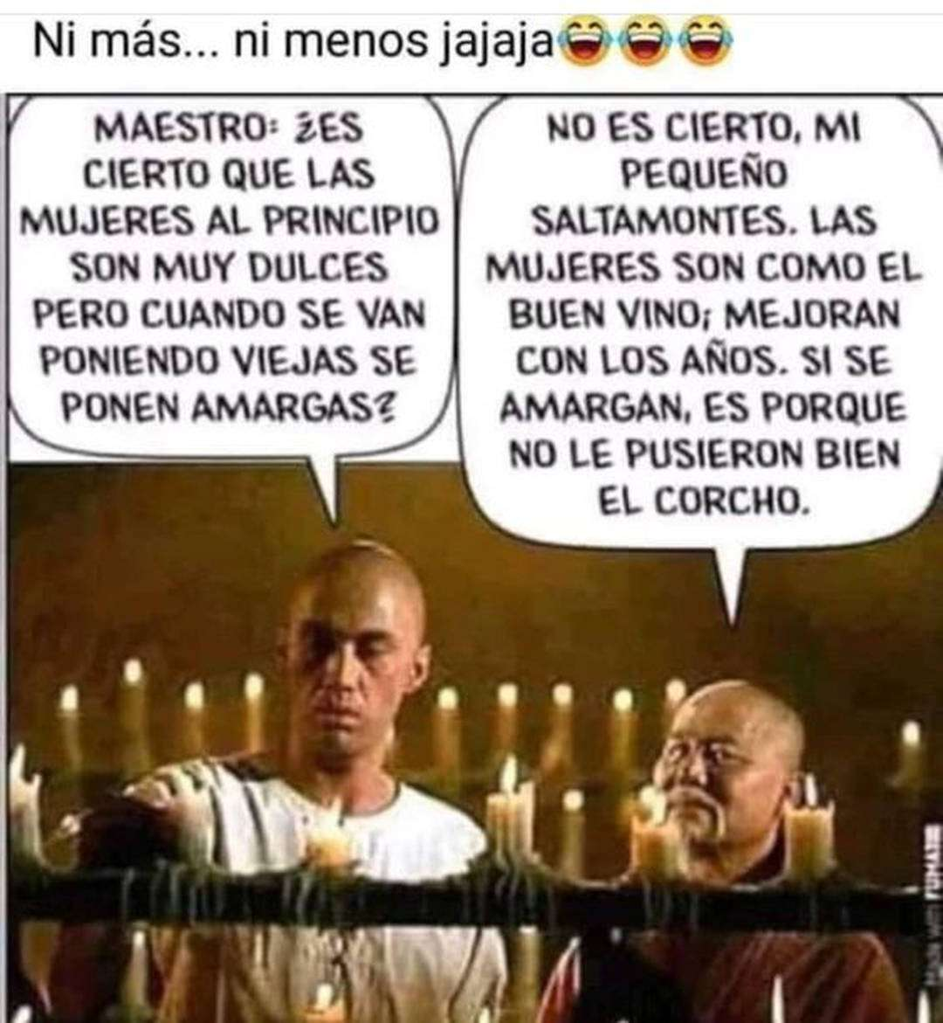

Slide 7


Slide 8


Slide 9


Tres amigos están discutiendo sobre la cosa
más rápida del mundo:
El primero dice: Yo creo que la cosa más rápida del mundo es el rayo; cuando cae del cielo, baja tan rápido que ni lo ves.
El segundo dice: Yo creo que la cosa más rápida es la luz, porque cuando llegas a tu casa y le aprietas el interruptor para encenderla, pulsas y al instante, sin darte cuenta esta encendida.
Y el tercero sentencia: Pues yo creo que hay otra cosa
más rápida que el rayo y la luz.
Los otros dos preguntan: ¿Y cuál es?
-La diarrea. (responde este), Una noche estaba en el campo y de pronto se me retorció el estómago; salí para mi casa como un rayo y cuando encendí la luz, ya me había cagado.

Slide 10


Slide 11


Slide 12


Slide 13
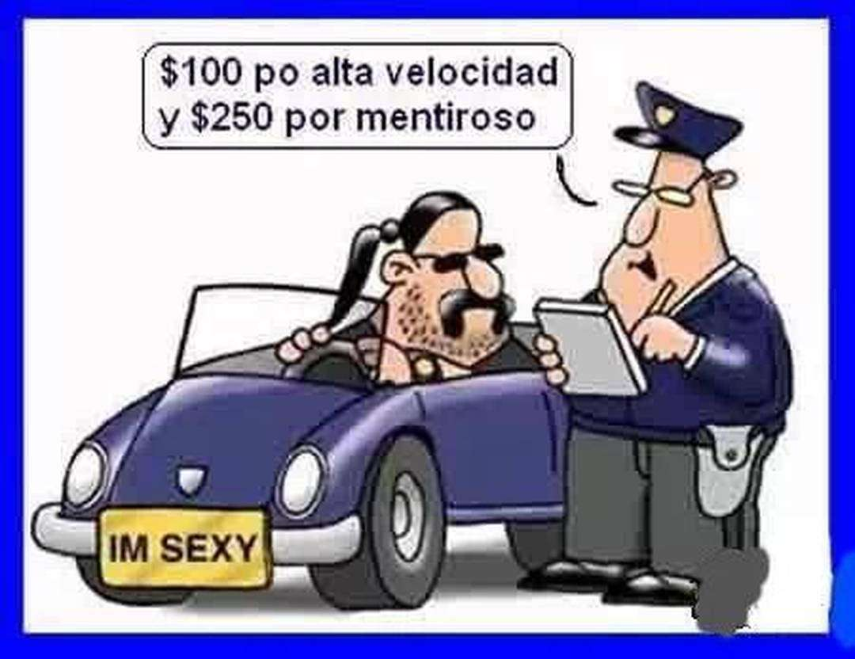

Slide 14
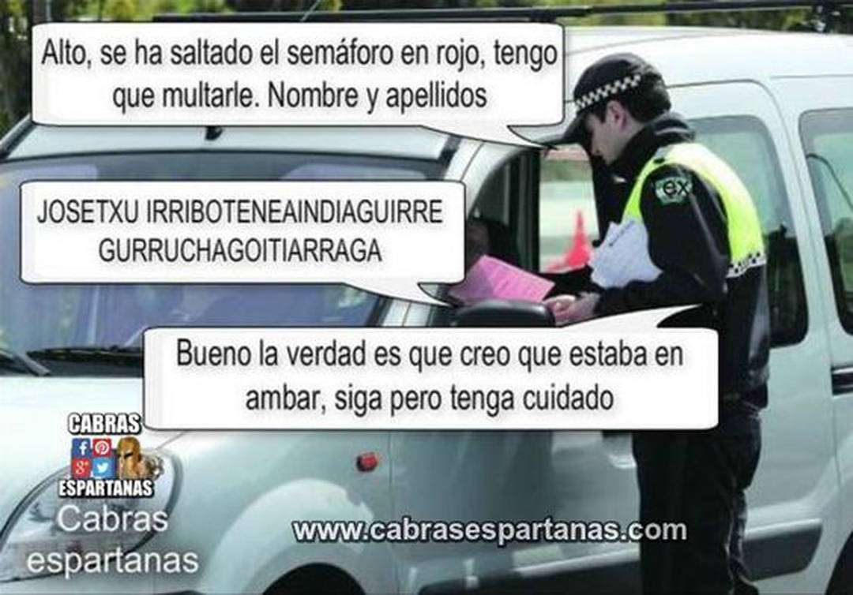

Slide 15


Slide 16


Slide 17
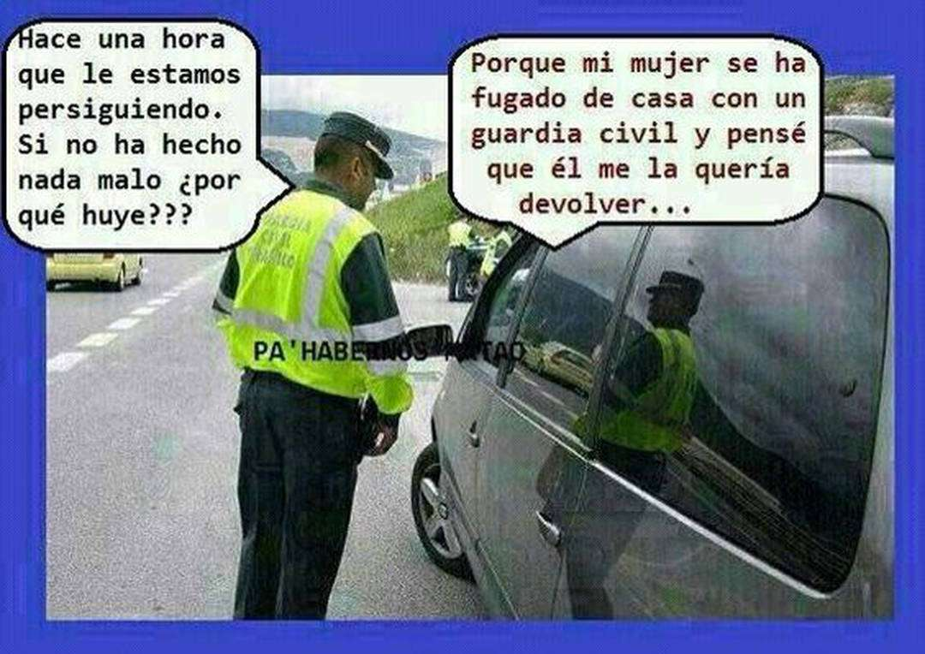

Slide 18

En una reunión en casa de unos amigos, una dama le pregunta a otro invitado:
¿Qué edad me calcula usted?
Y él responde:
Si me fijo en su cutis, 18 años. Su cabello me dice que tiene 17.
Los ojos corresponden a una muchacha de 20...
La dama, encantada, comenta:
¡Oh! ¡Que amable es usted!
Pero él continúa diciendo:
¡Un momento, aún me falta sumarlo todo!

Slide 19
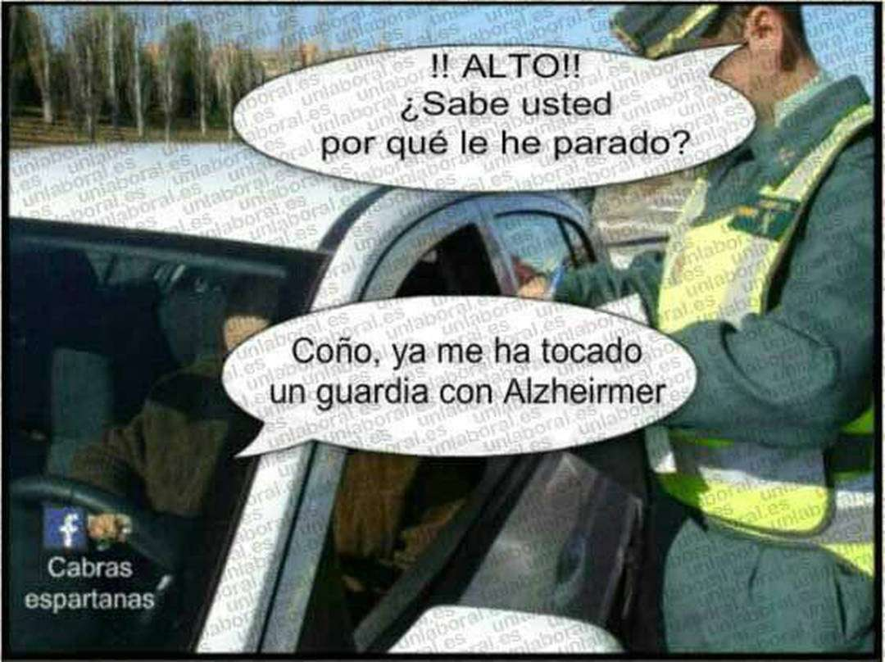

Slide 20


Slide 21


Slide 22
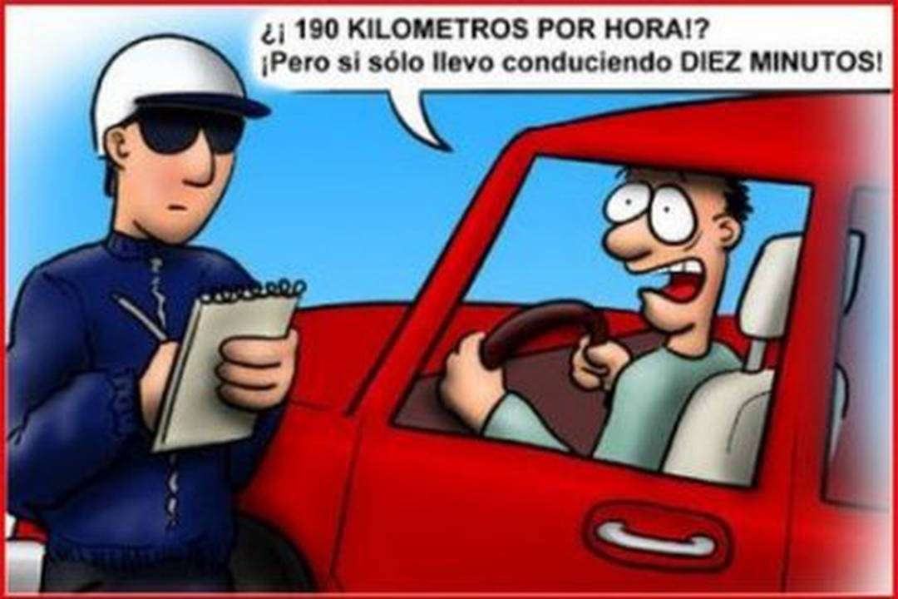

Slide 23


Slide 24


Slide 25


Slide 26


Slide 27
Va un señor por la calle con una cabra sujeta por una cuerda, se encuentra con un amigo y éste le dice:
¿Dónde vas con ese cerdo?
A lo que el otro le contesta:
¿No ves que no es un cerdo, que es una cabra?
Y el otro le dice:
Perdona, estoy hablando con la cabra.

Slide 28


Slide 29


Slide 30
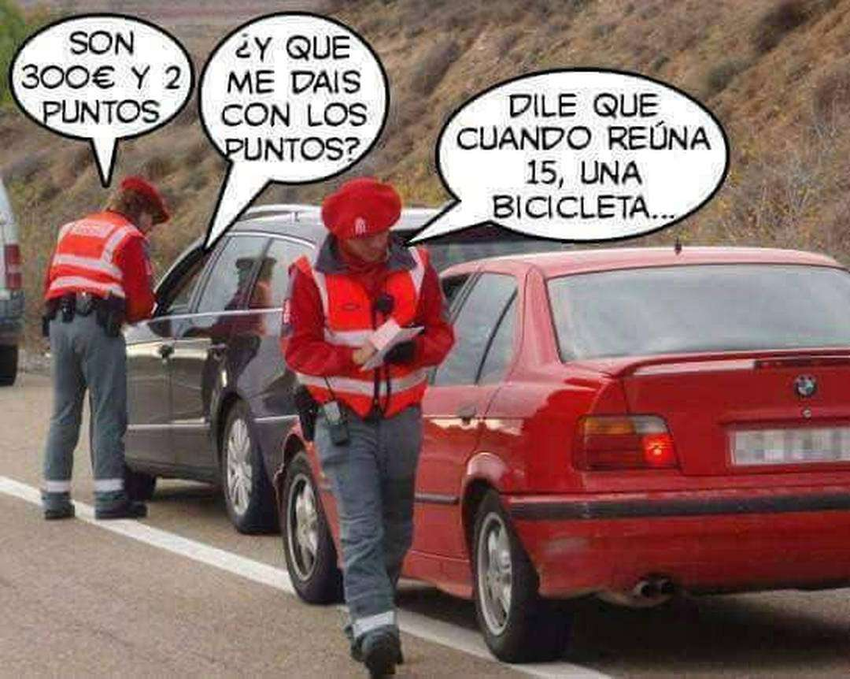

Slide 31
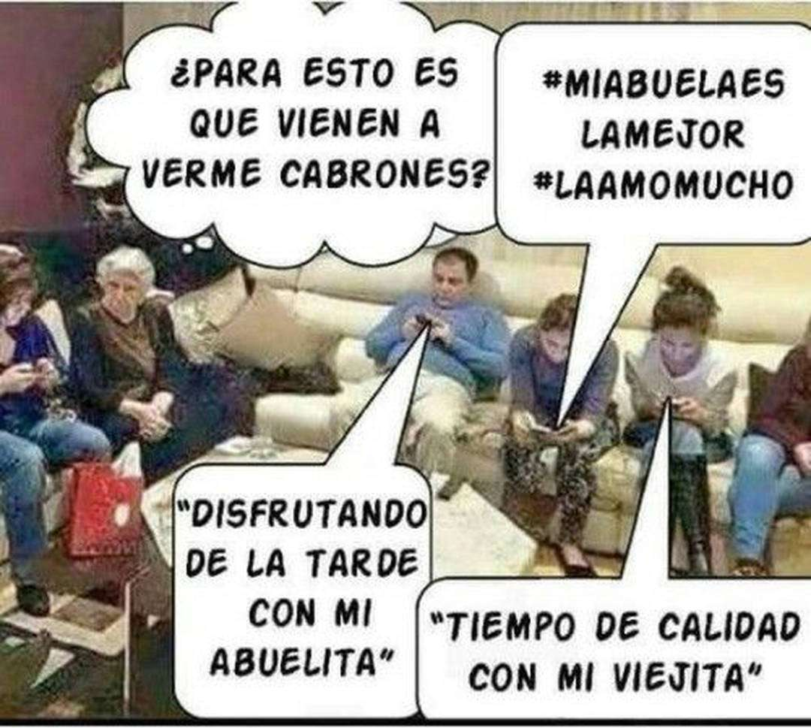

Slide 32
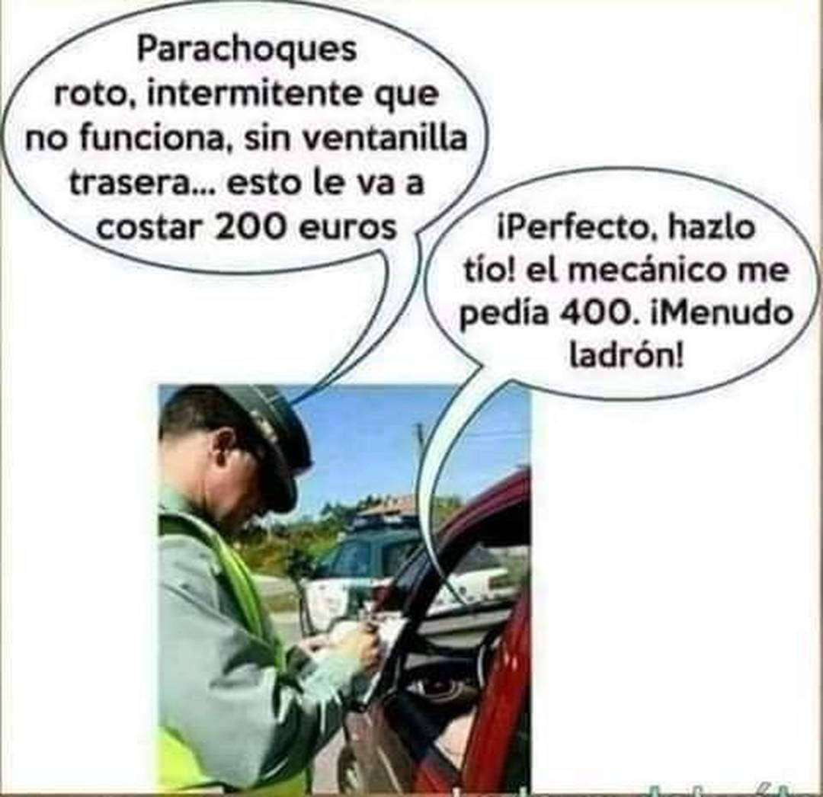

Slide 33


Slide 34


Slide 35


Slide 36
Dos amigos que pasaban por la acera del congreso
y escuchan que adentro decían:
Ladrón, narcotraficante, estafador, delincuente, etc.
y uno le dice al otro:
Escucha, creo que se están peleando los diputados,
a lo que el otro le responde:
No,,, están pasando lista.

Slide 37


Slide 38


Slide 39


Slide 40


Slide 41


Slide 42


Slide 43


Slide 44
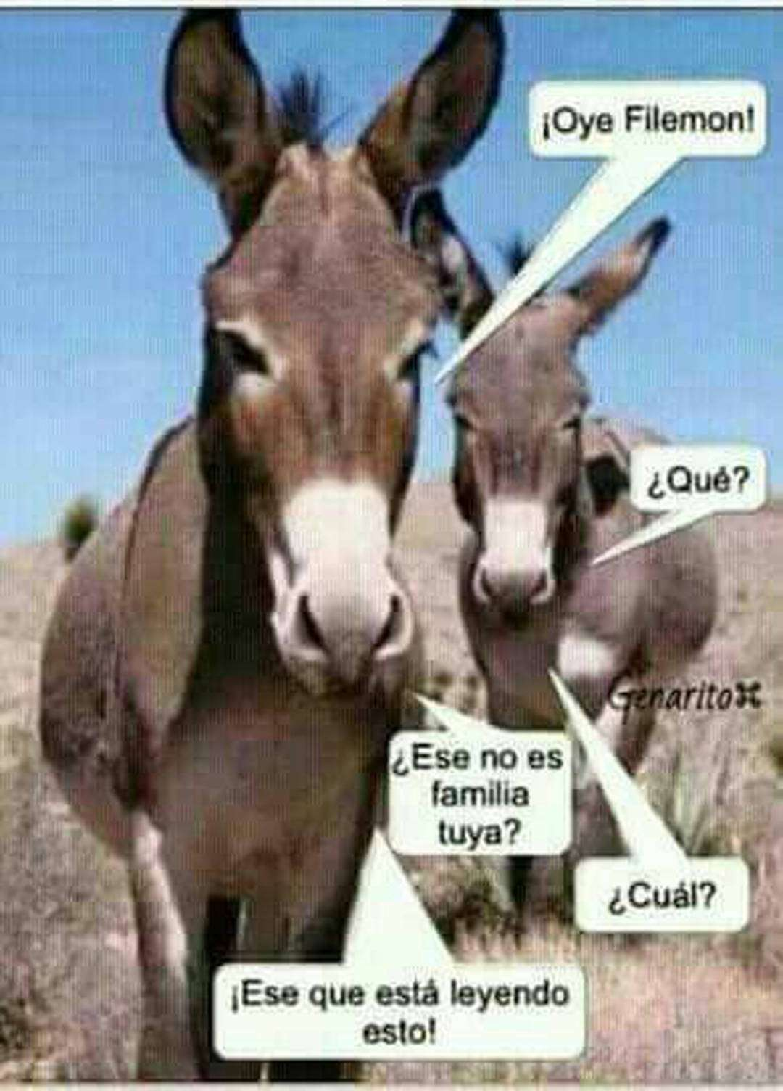

Slide 45
Estaba un hombre matando moscas y en eso llega
su compadre y le pregunta:
¿Cuántas moscas llevas?
El otro responde:
Cinco hembras y tres machos.
Pero, ¿Cómo sabes el sexo?
Es que tres estaban en la boca de una botella
y cinco en el espejo.

Slide 46


Slide 47


Slide 48


Slide 49


Slide 50
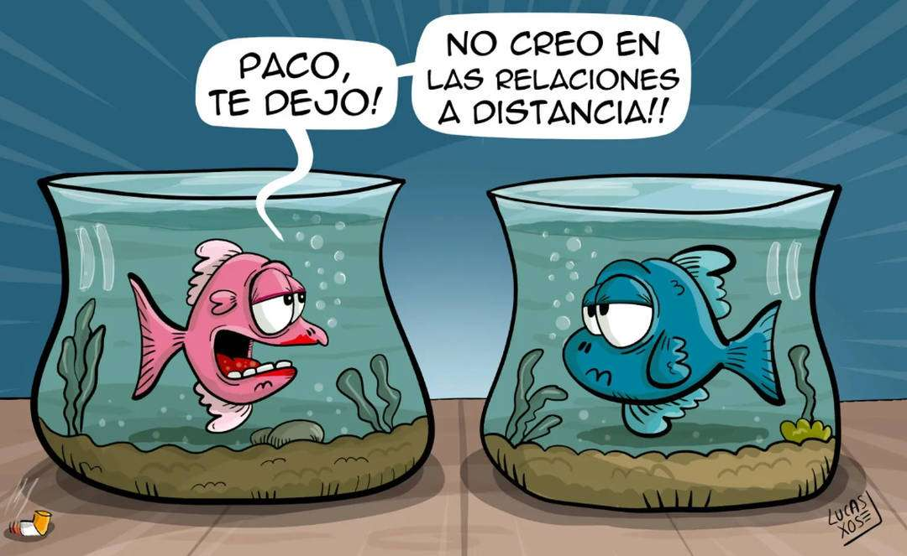

Slide 51
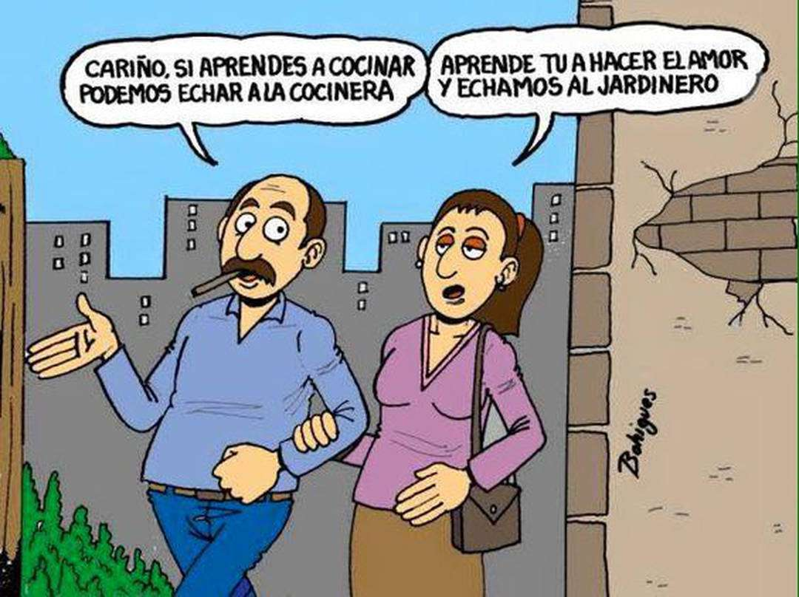

Slide 52
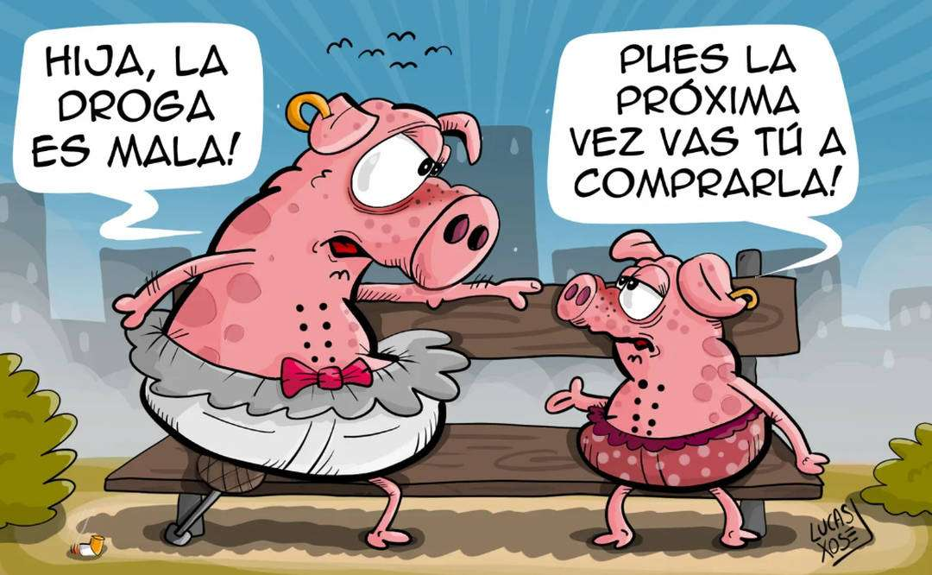

Slide 53


Slide 54
Era un hombre que cada vez que se emborrachaba se convertía en un "busca pleitos".
Una noche entra en un bar y dice:
¡Todos los que están al lado izquierdo de la barra, son unos ESTÚPIDOS.
Y los que están al lado derecho son unos IMBÉCILES!
Sale un hombre del lado izquierdo y le dice enfurecido:
¡Un momento, que yo no soy ningún estúpido!
El borracho le contesta:
¡Pues muévete a la derecha, IMBÉCIL!

Slide 55


Slide 56


Slide 57
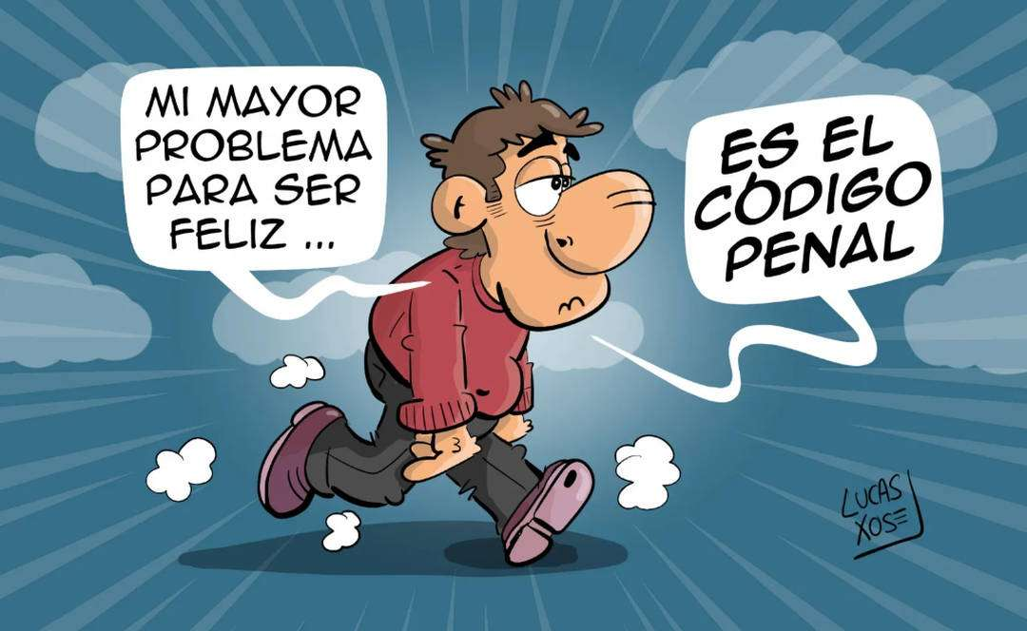

Slide 58


Slide 59


Slide 60
Música Enlazada:
Títulos:
- Xilofón ( André Rieu )
- Trisch Trasch Polka ( Johann Strauss )
- Bella Tarantella ( André Rieu )
- Cuando llegue Septiembre ( Bobbi Darín )

Slide 61







¿Te ha gustado?
Puedes ver más entrando
Aquí
Además puedes recibir powerpoints en tu correo electrónico suscribiéndote aquí:

